Slide 1
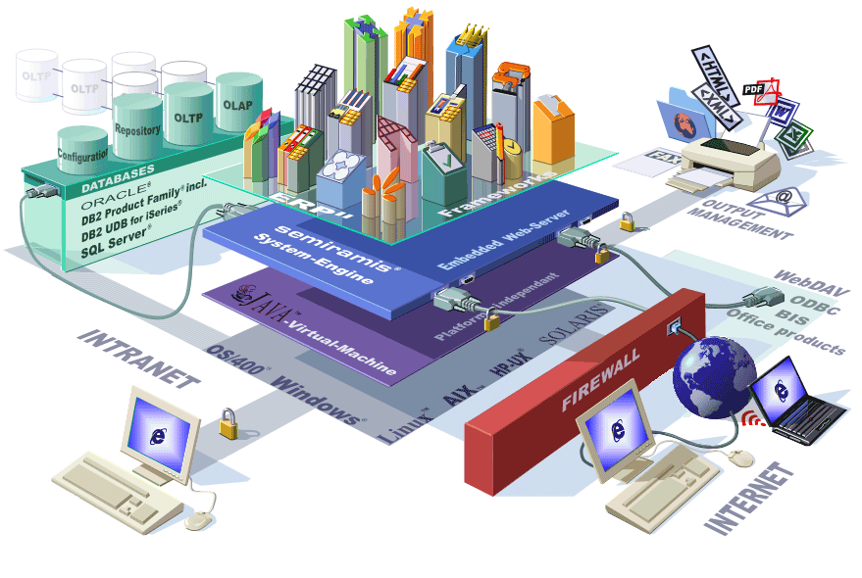
La complejidad del Software
Es una propiedad esencial del software, depende 4 partes:
Requisitos muy distintos, cambiantes, contradictorios.
    El dominio del problema
    El proceso de desarrollo
    La flexibilidad en el software
    La reutilización del código
Intervienen muchos desarrolladores, se necesita coordinar y utilizar una tecnología en común.
Sistema apto para cambiar con los requerimientos del cliente
No reinventar la rueda.

Slide 2
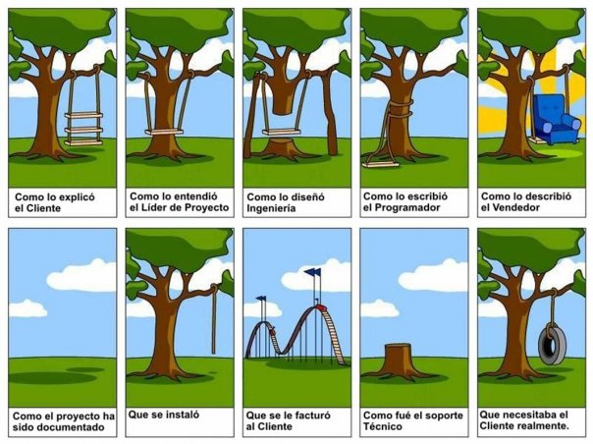

Slide 3
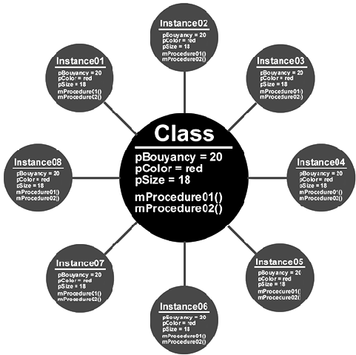
Programación Orientada a Objetos
Es un paradigma de programación, es decir una forma de analizar, diseñar y realizar soluciones.
Objetivos:
    Escribir software fácilmente modificable y escalable.
    Escribir software reusable.
    Disponer de un modelo natural para representar
    un dominio.
Ventajas:
    Fomenta la reutilización del software.
    El software desarrollado es más flexible al cambio.
    Es más cercano a pensar a la forma de las personas.

Slide 4
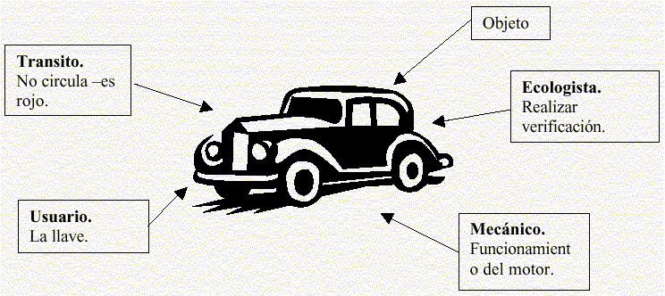
¿Qué es la abstracción?
Consiste en aislar un elemento de su contexto o del resto de los elementos que lo acompañan.
Denota según el observador las características esenciales de un objeto que lo distinguen de los demás.
La vista exterior del objeto puede definirse como un contrato, el cual el mismo se compromete a cumplir y los demás objetos dependen.
Debemos identificar propiedades del objeto (atributos) y comportamientos (métodos).

Slide 5
Objetos y Clases
Modela una abstracción de los objetos.
Define atributos y comportamientos.
Es el plano o molde que define un objeto.
Clases
Está modelado en función de una clase.
Es una instancia única de una clase.
Retiene la estructura y el comportamiento de una clase.
Objetos

Slide 6
¿Qué es un Objeto?
Es una entidad que combina procedimientos e información.
Ejecuta operaciones (comportamiento) y almacena información (estructura).
Los procedimientos o acciones que puede realizar un objeto se denominan métodos.
La información que almacena un objeto sobre su estado se denomina atributos.
Atributos
Los datos describen el estado del objeto.
Los procedimientos actúan sobre los datos del objeto, modificándolos o brindando información
Objeto
Métodos

Slide 7
¿Qué es un Objeto?
Un objeto posee...
Esta dado por el conjunto de propiedades
que posee y su valor en un momento
dado.
Estado
Está dado por un conjunto de acciones
que el mismo puede realizar.
Comportamiento
En todo momento es diferenciable del
resto y es constante.
Identidad

Slide 8
Estado de un Objeto
Está dado por el conjunto de propiedades que el mismo posee.
Es deseable encapsular el estado de un objeto, ocultando su representación al mundo exterior.
Ningún objeto puede manipular directamente el estado de otro.

Slide 9
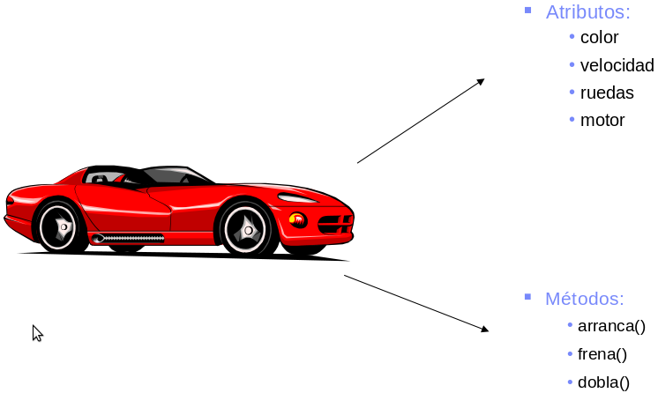
Comportamiento de un Objeto
Determina como éste actúa y reacciona en términos de cambios de estado y solicitudes.
Representan la interfaz por la cual se puede interactuar con el objeto.
Los métodos asociados a un objeto comprenden el protocolo del mismo.

Slide 10
Los objetos interactúan a través de mensajes
Los objetos se comunican mediante el envío de mensajes.
El objeto emisor se debe enlazar o asociar al objeto receptor.
El emisor del mensaje solicita al receptor que realice una operación.
La llamada al método siempre se produce en el contexto de un objeto concreto.
Objeto
Emisor
Objeto
Receptor
Mensaje
Ejecuta un método

Slide 11
¿Qué es una Clase?
Mecanismo utilizado en la POO para abstraer conceptos (clasificación).
Describe las características comunes a todos los objetos que pertenecen a ella.
Especifica:
El comportamiento de los objetos.
La estructura interna de los objetos.
La definición e implementación de todas sus acciones.

Slide 12
Diferencias entre Clases y Objetos
Las clases son definiciones estáticas que se pueden utilizar para entender a todos los objetos de una clase
Los objetos son entidades dinámicas que existen en el mundo real.
Instanciación
Clases
Objetos
Clasificación
Definen atributos.
Definen métodos.
Generan instancias
Poseen valores.
Ejecutan métodos.

Slide 13

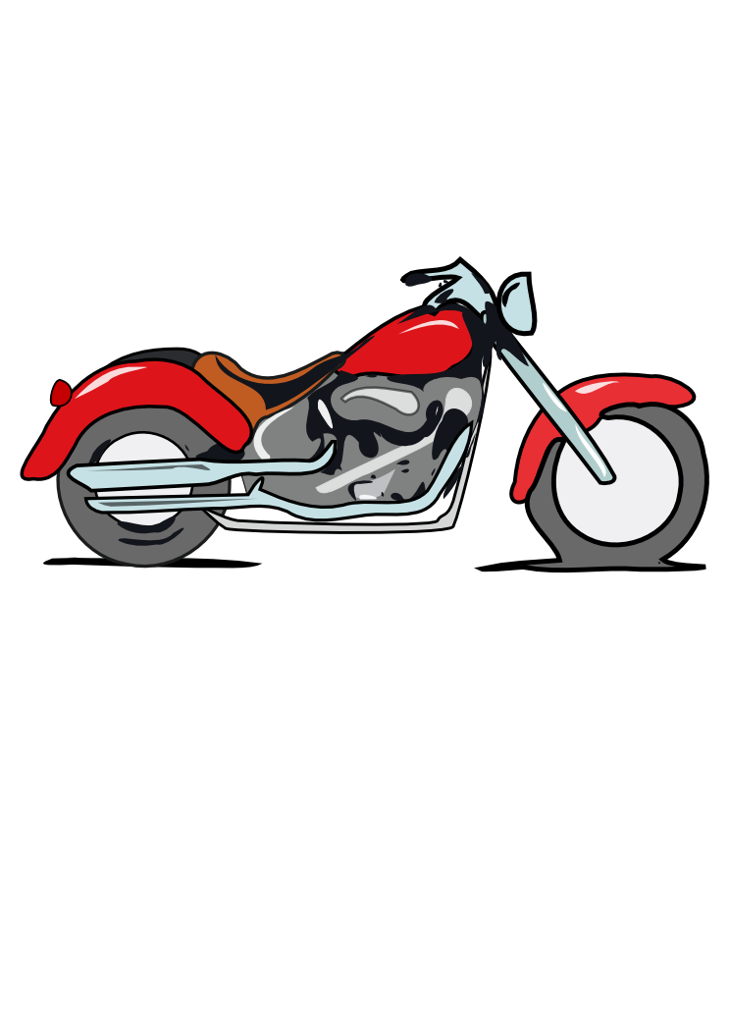
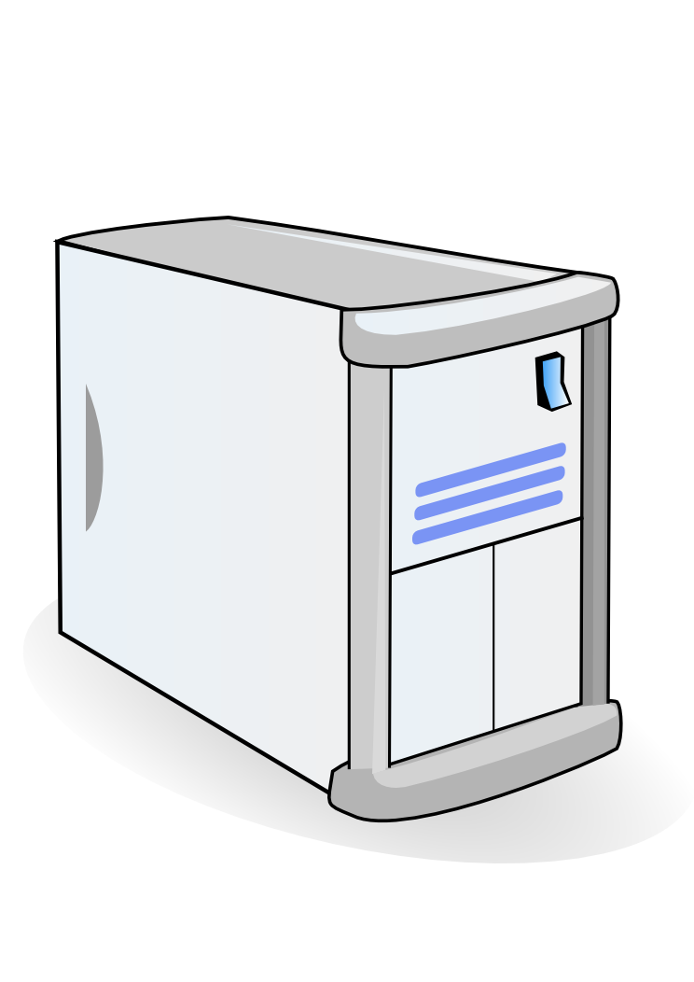
Los atributos de un Objeto mantienen su estado
Cada objeto conoce su estado actual.
Un atributo es un fragmento de información que indica el estado de un objeto.
Color
Marca
Cantidad de Tinta
Atributos
Birome
Atributos
Modelo
Velocidad Máxima
Cilindrada
Motocicleta
Microprocesador
Cantidad RAM
Espacio en Disco
Atributos
CPU

Slide 14
Los Objetos tienen comportamientos
Un objeto existe para proporcionar un comportamiento (funcionalidad) al sistema.
Cada comportamiento se denomina operación o método.
Escribir
Cambiar precio
Métodos
Birome
Métodos
Doblar
Acelerar
Frenar
Estacionar
Motocicleta
Encender
Apagar
Ejecutar programa
Métodos
CPU

Slide 15
Encapsulamiento
Es una propiedad que asegura que la información de un módulo este oculta al exterior.
Ocultando el estado de un objeto, solamente podremos modificar sus atributos mediante sus métodos.
Método2
Método1
Atributo1
Atributo2
…
Atributo N
Método3
Método8
uso correcto
Método4
Método7
Método5
Método6

Slide 16
Constructores
Métodos con el mismo nombre de la clase.
Se utilizan para controlar el estado inicial en el que se crea un objeto.
No poseen valor de retorno (ni siquiera void).
No se pueden invocar directamente como otro método.

